Slide 1


Slide 2
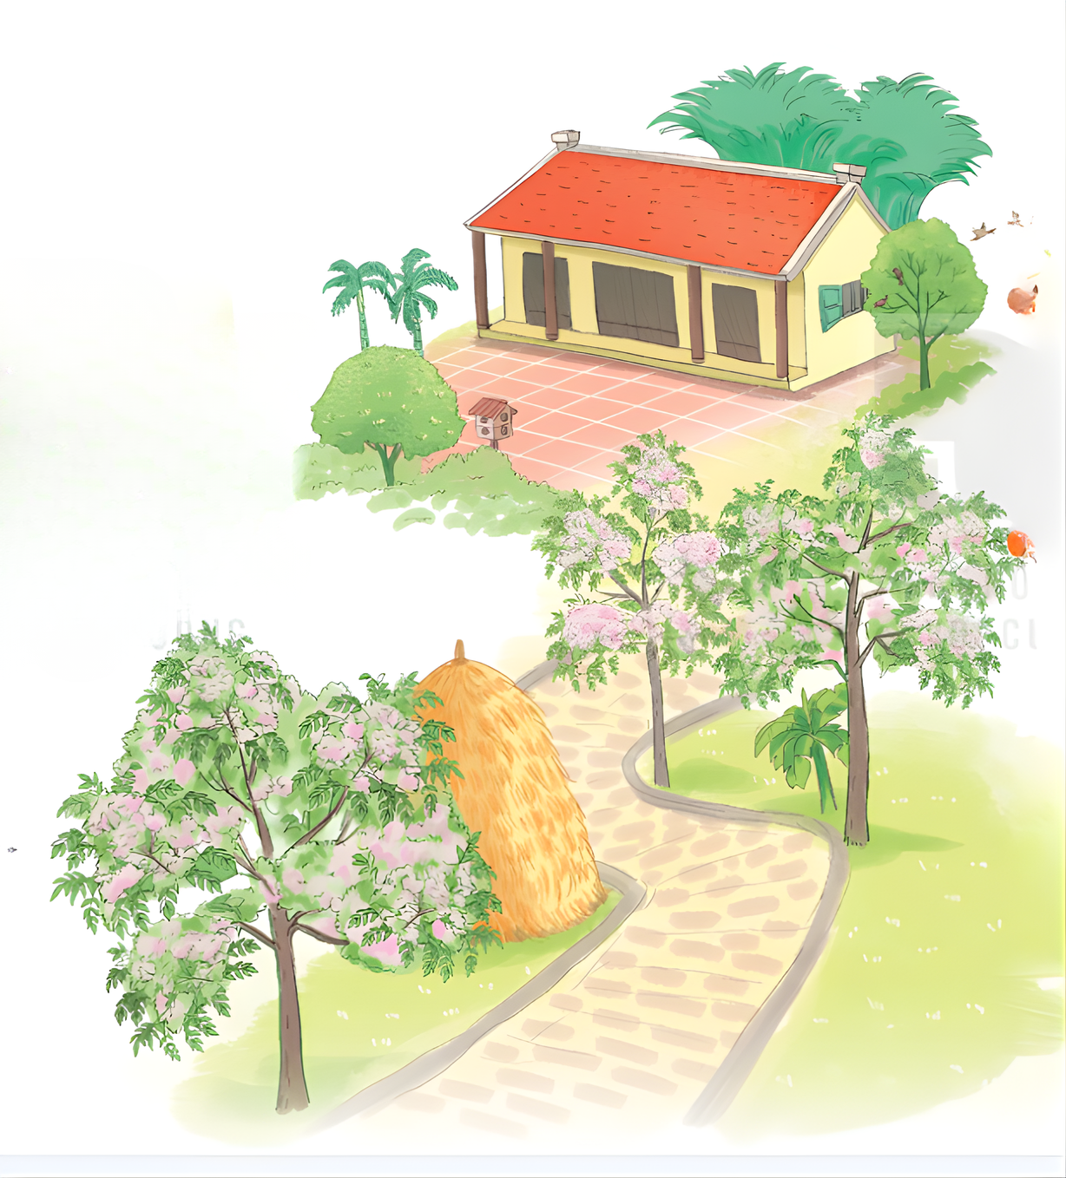
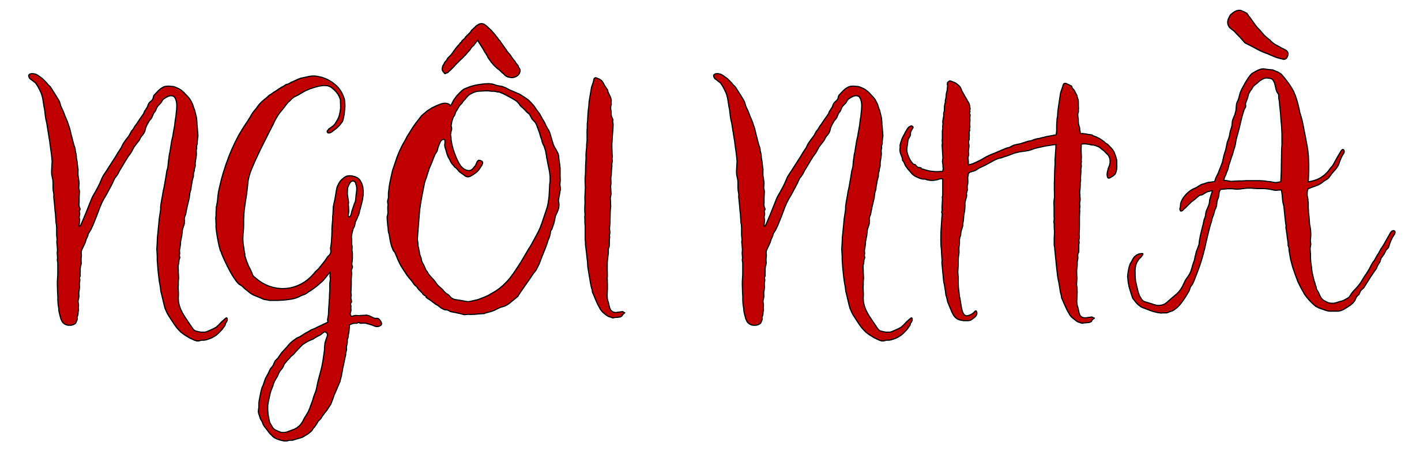
5
Học thuộc lòng hai khổ thơ đầu.
Em yêu nhà em
Hàng xoan trước ngõ
Hoa xao xuyến nở
Như mây từng chùm.
Em yêu tiếng chim
Đầu hồi lảnh lót
Mái vàng thơm phức
Rạ đầy sân phơi.

